Slide 1
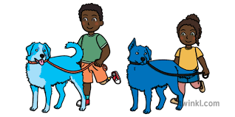
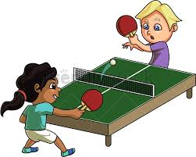
Τα χόμπι μου - My hobbies (w3-A)

Slide 2
Τρέχω Τ – ρ – έ – χ – ω Τρέ – χω Τρέχω

Slide 3
Κολυμπώ Κ – ο – λ – υ - μ-π – ώ Κο – λυ – μπώ Κολυμπώ

Slide 4
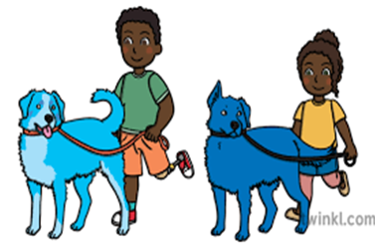
Περπατάω το σκύλο Π – ε – ρ – π – α – τ – ά – ω τ – ο σ – κ – ύ – λ – ο Περ-πα-τά-ω το σκύ – λο Περπατάω το σκύλο

Slide 5
Παίζω λέγκο Π – α–ί – ζ – ω λ – έ - γ-κ – ο Παί – ζω λέ – γκο Παίζω λέγκο

Slide 6
Παίζω κομπιούτερ Π-αί-ζ-ω κ-ο-μ-π-ι-ού-τ-ε-ρ Παί-ζω κομ – πιού – τερ Παίζω κομπιούτερ

Slide 7
Παίζω πινγκ-πονγκ Π-αί-ζ-ω π-ι-ν-γ-κ - π-ο-ν-γ-κ Παί-ζω πινγκ – πονγκ Παίζω πινγκ - πονγκ

Slide 8
Let’s find the missing half! 1. τρέχω τάω Α 2. κολυμπώ λο Β 3. περπατάω χω C 4. σκύλο μπώ D

Slide 9
More missing halves to find! 5. παίζω πιούτερ Α 6. λέγκο πονγκ Β 7. κομπιούτερ ζω C 8. πινγκ- πονγκ γκο D

Slide 10
Let’s untangle the words! 1. λοσκύ τρέχω Α 2. χωτρέ κολυμπώ Β 3. λυκομώπ περπατάω C 4. ρπαπετωά σκύλο D

Slide 11
And more words to untangle! 1. μπιτούρεκο λέγκο Α 2. ωζίαπ πονγκ Β 3. γκοέλ κομπιούτερ C 4. ινκγπ παίζω D 5. γκονπ πινγκ Ε

Slide 12
Τι χόμπι έχεις; - What hobbies do you have?
1. Παίζω κομπιούτερ
2. Περπατάω το σκύλο
3. Παίζω λέγκο
4. Τρέχω
5. Παίζω πινγκ-πονγκ
6. Κολυμπώ

Slide 13
Τα χόμπις μου (3) Τρέχω, περπατάω το σκύλο, κολυμπώ (2) παίζω λέγκο, παίζω κομπιούτερ, παίζω πινγκ-πονγκ (2)

Slide 14
Τι χόμπι έχεις; Τρέχω, κολυμπώ. Τι χόμπι έχεις; Περπατάω το σκύλο.

Slide 15
Τι χόμπι έχεις; Παίζω πινγκ-πονγκ. Τι χόμπι έχεις; Παίζω λέγκο, παίζω κομπιούτερ.

